Slide 1
Programación Web
Sesión 28: Funciones web

Slide 2
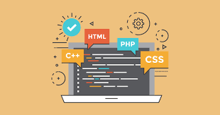
Objetivo
Entender el concepto de función y su aplicación en el mundo de la programación web.

Slide 3

Agenda
Concepto de función
Funciones con retorno y sin retorno
Laboratorio

Slide 4

Funciones
Principio DRY: Don’t Repeat Yourself!
Permite implementar el código fuente una sola vez para emplearlo cuantas veces se requiera.
Partes que lo constituyen:
Nombre de la función: de preferencia expresando un verbo.
Parámetros: Conjunto de variables con sus correspondientes tipos cuyos
valores serán expresados en tiempo de ejecución.

Slide 5

Funciones sin retorno
Comprenden bloques de código fuente que se ejecutan al ser la función invocada pero, por lo general, no devuelven ningún tipo de valor en el nombre de la función.
Ciertos lenguajes, por defecto, retornan el valor de 0 en el nombre de la función si no existen errores de ejecución, y el valor de 1 si la función se ejecuta con error (o viceversa).
Pueden hacer uso de la función return para culminar la función si así se requiere.
void: Tipo de dato que indica la ausencia de uno.

Slide 6
Funciones con retorno
Retornan un determinado tipo de dato en el nombre de la función.
Esta funcionalidad se realiza a través de la sentencia return.
Es el tipo de función más comúnmente empleado.

Slide 7
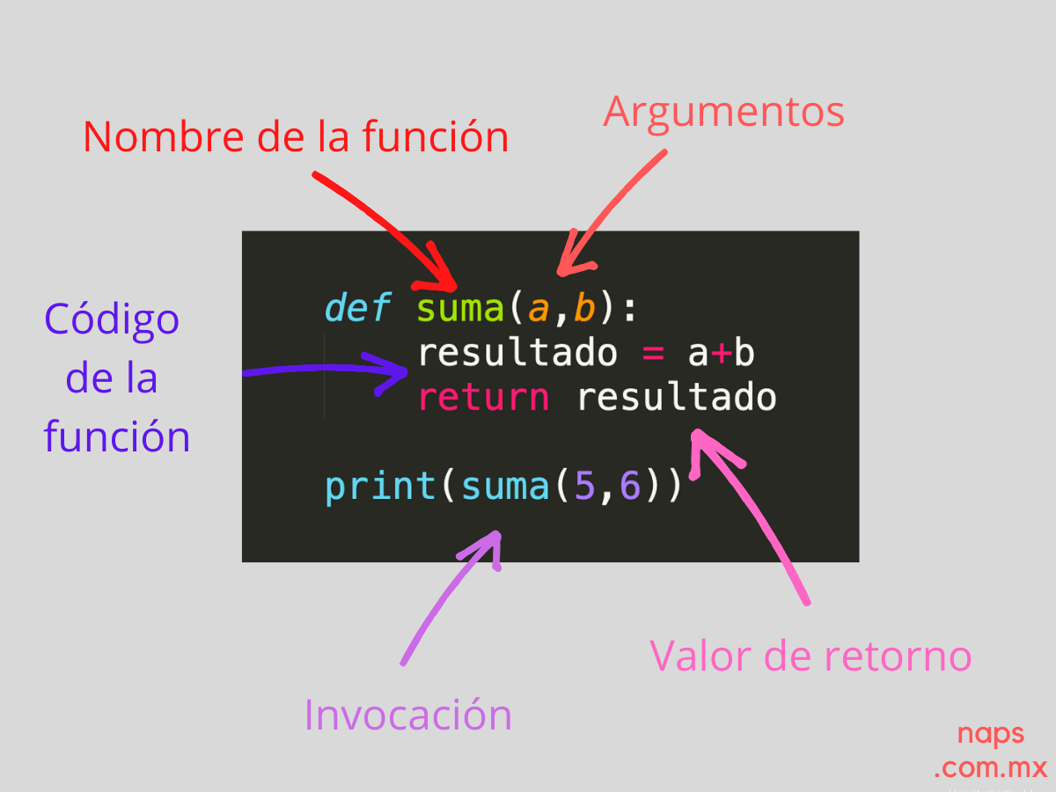

Slide 8

Penúltima Tarea: Responder a estas dos preguntas
- ¿Qué valor agregado podría yo como profesional en MARKETING DIGITAL Y COMERCIO ELECTRÓNICO brindar a un cliente, sea una persona o una organización para la que trabaje, a diferencia de herramientas de INTELIGENCIA ARTIFICIAL?
- ¿Qué valor agregado podría yo como profesional en MARKETING DIGITAL Y COMERCIO ELECTRÓNICO brindar a un cliente, sea una persona o una organización para la que trabaje, a diferencia de un grupo de trabajo conformado por especialistas de informática y de marketing?

